Slide 1

Πρόβλημα 1
Η Μαρία έχει 3 σακουλάκια και σε κάθε σακουλάκι υπάρχουν 4 μήλα. Πόσα μήλα έχει συνολικά;

Slide 2

Πρόβλημα 2
Σε κάθε κουτί υπάρχουν 6 πορτοκάλια. Ο Γιώργος έχει 5 τέτοια κουτιά. Πόσα πορτοκάλια έχει όλα μαζί;

Slide 3

Πρόβλημα 3
Ένα σχολείο έχει 8 τάξεις και κάθε τάξη έχει 12 μαθητές. Πόσοι μαθητές φοιτούν στο σχολείο;

Slide 4
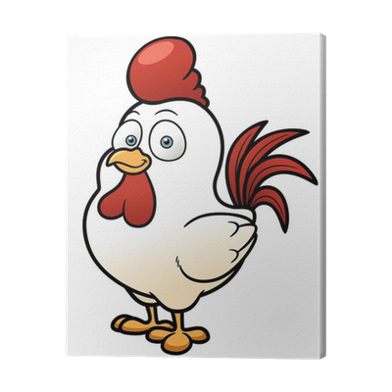
Πρόβλημα 4
Μια φάρμα έχει 7 κοτέτσια και σε κάθε κοτέτσι υπάρχουν 9 κότες. Πόσες κότες υπάρχουν συνολικά;

Slide 5
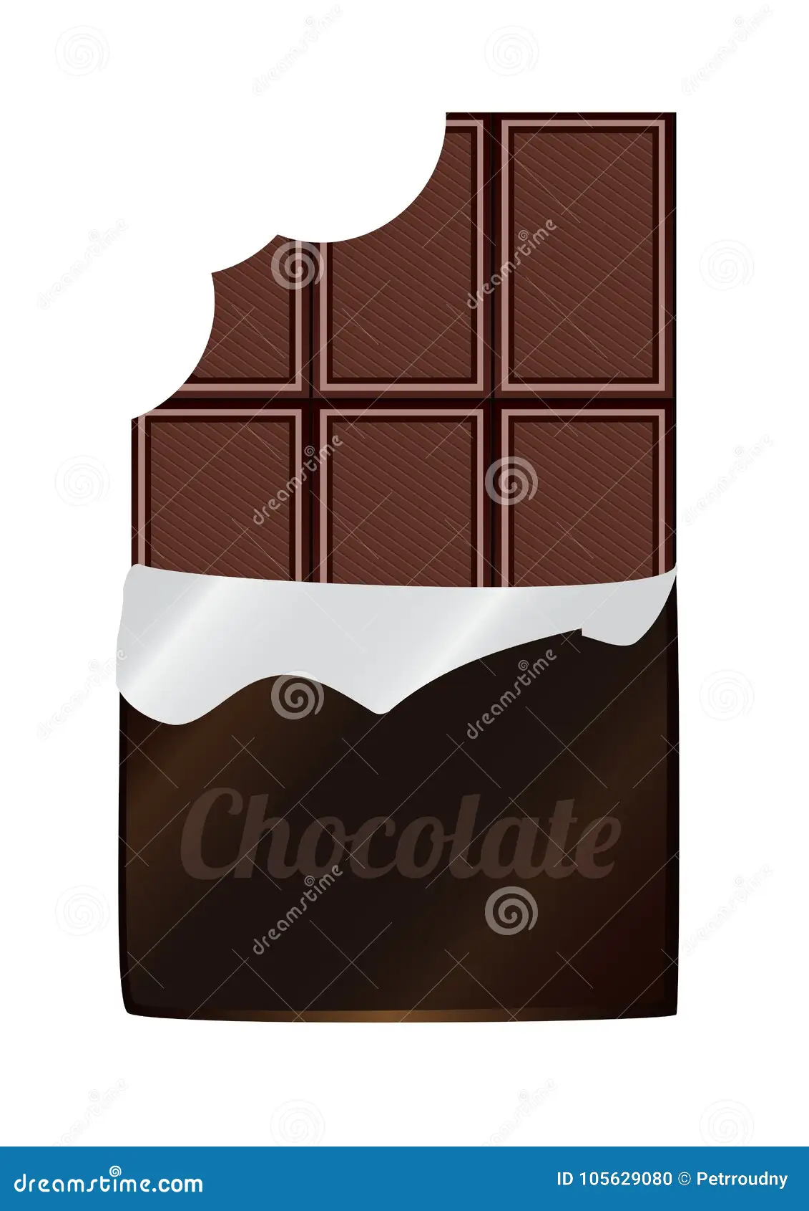
Πρόβλημα 5
Ένα εργοστάσιο φτιάχνει 9 κουτιά με 8 σοκολάτες σε κάθε κουτί. Πόσες σοκολάτες φτιάχνει συνολικά;

